Slide 1
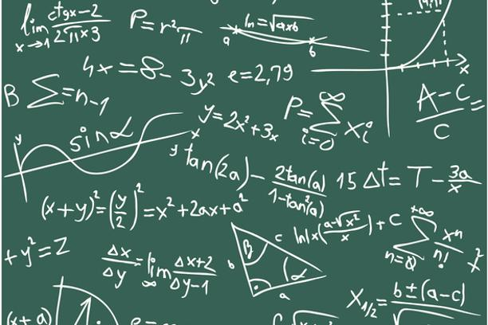
Зависне величине - систематизација -
16.04.2020. 7. разред

Slide 2
Поштовани ученици,
На данашњем часу поновићемо Зависне величине
кроз задатке за вежбање које сам припремила за
вас.
Задатак 1: Нацртај график функције
и провери да ли тачка припада графику.

Slide 3
Задатак 2: За 8 метара платна треба платити
1280 динара.
а) Колико кошта 12 метара платна?
б) Колико се метара платна може купити за 400 динара?
Задатак 3: Један посао 12 радника уради за 35
дана.
а) За колико дана би тај посао урадило 14 радника?
б) Колико радника треба да се тај посао заврши за 15 дана?

Slide 4
Задатак 4: Обим троугла је 84 cm. Израчунати
дужине његових страница ако се оне односе као
5 : 7 : 9.
Задатке за вежбање не треба да шаљете као
одговор, радите темпом који вама одговара и
немојте журити.

Slide 5
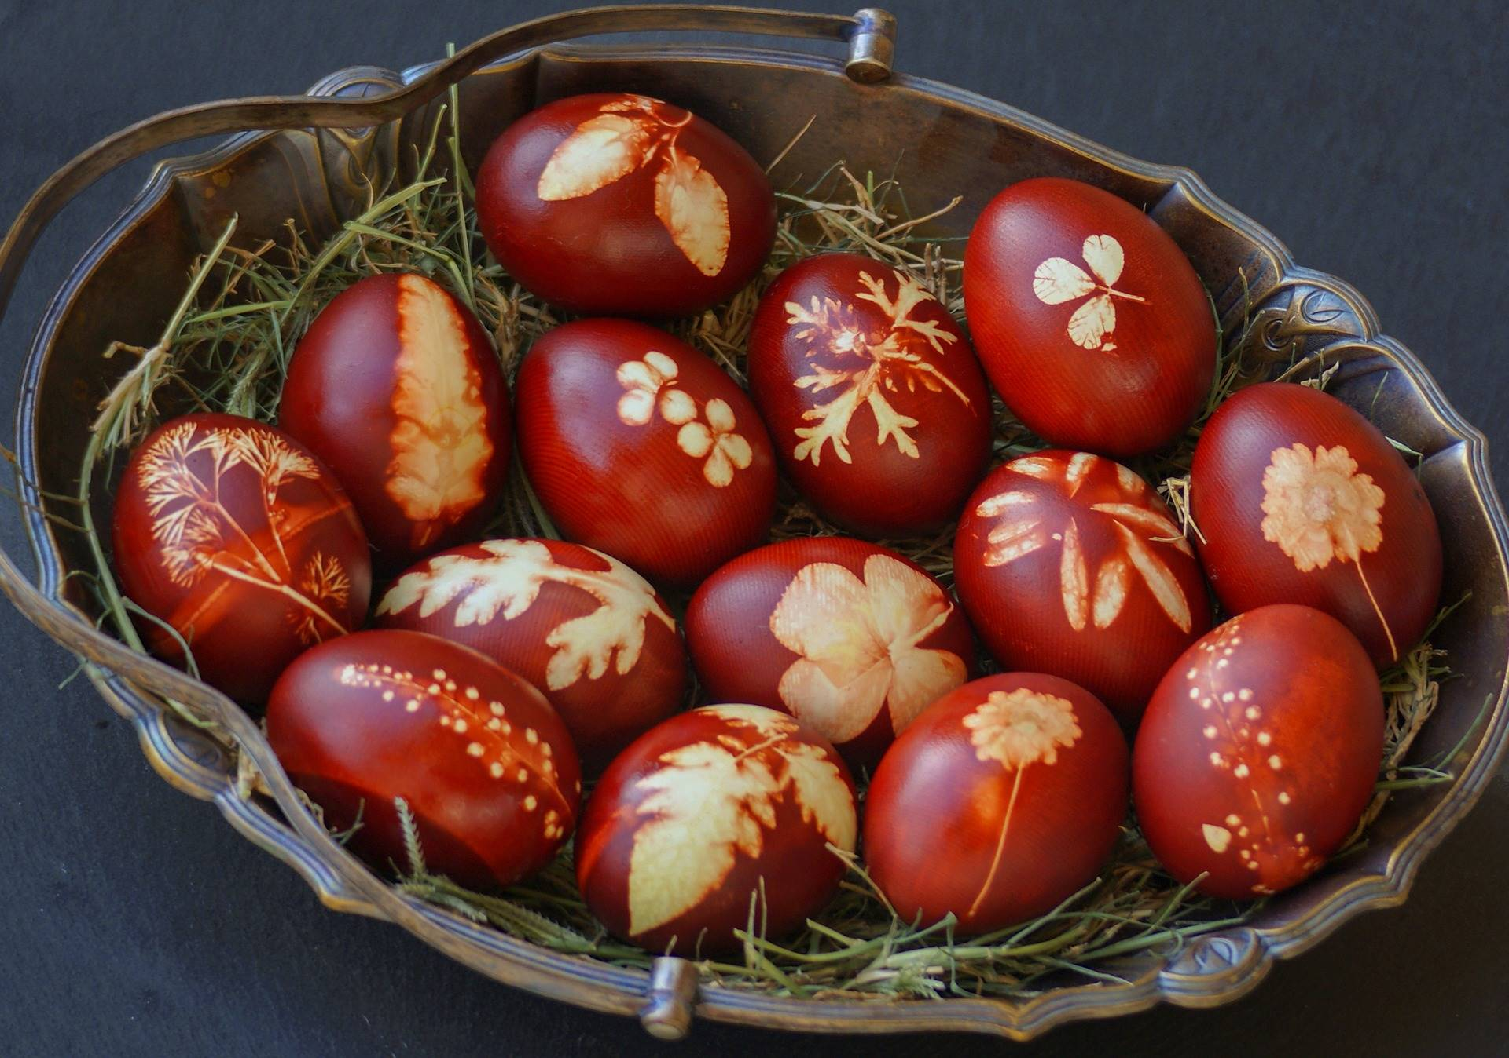
Желим вам срећан предстојећи празник,
Христос васкрсе!
Останите здрави,
весели, насмејани
и расположени!
Срдачан поздрав, наставница Марија Јеремић

